Slide 1
Matinale ETTI 15 juin 2023

Slide 2
Qu’est ce que l’AFEST

Slide 3
3 modalités de formation Art L6313-2 du code du travail
Pour répondre à son besoin en compétences, une entreprise peut recourir à
Formation en présentiel
Formation en distanciel
AFEST
Ces trois modalités peuvent être réalisées en interne ou en OF
Ou un mixte
Notes:
L’AFEST comme alternative ou complément aux autres modalités

Slide 4
Le cadre juridique
Art L6313-2 du code du travail
L’action de formation se définit comme un parcours pédagogique permettant d’atteindre un objectif professionnel.
Elle peut-être réalisée : en tout ou partie à distance, en situation de travail.
Art D6313-2 du code du travail :
La mise en œuvre d’une action de formation en situation de travail comprend :
L’analyse de l’activité du travail pour, le cas échéant, l’adapter à des fins pédagogiques,
La désignation préalable d’un formateur pouvant exercer la fonction tutorale,
La mise en place de phases réflexives, distinctes des mises en situation de travail et destinées à utiliser à des fins pédagogiques les enseignements tirés de la situation de travail, qui permettent d’observer et d’analyser les écarts entre les attendus, les réalisations et les acquis de chaque mise en situation afin de consolider et expliciter les apprentissages,
Des évaluations spécifiques des acquis de la formation qui jalonnent ou concluent l’action.
En synthèses : ce qui caractérise une AFEST
Un objectif professionnel en termes de compétences à acquérir
Un parcours pédagogique
Une analyse préalable de l’activité du travail
Un formateur AFEST (interne ou externe)
Des mises en situation aménagées le cas échéant pour permettre le droit à l’essai
Des phases réflexives
Des évaluations qui jalonnent ou concluent l’action
Notes:
L’AFEST = une ingénierie pédagogique prévue par la loi « sur la liberté de choisir son avenir professionnel » du 05 09 2018
Alternative aux modalité présentielle et à distance.

Slide 5
Qu’est-ce que l’AFEST
L’AFEST : une modalité pédagogique permettant de développer les compétences des salariés en situation réelle de travail.
L’AFEST CE N’EST PAS…
L’AFEST C’EST…
Une formation sur le tas,
Un suivi tutoral,
Une formation en situation de travail reconstitué,
Une formation interne,
De l’autoformation,
Une solution miracle.
Une modalité de formation formalisée et structurée (comme la formation en présentiel, à distance, …),
Qui se déroule en situation de travail réelle, aménagée si nécessaire pour permettre le droit à l’essai,
Qui intègre des séquences réflexives,
Qui se déroule selon un parcours et une progression pédagogique,
Qui peut s’intégrer dans un parcours multimodal (associant des temps en présentiel et/ou à distance).

Slide 6
Qu’est-ce que l’AFEST
L’AFEST alterne des mises en situations de travail et des phases réflexives,
Mais aussi des temps de préparation et d’évaluations.
Mise en situation
Evaluation
Temps de préparation
Phase réflexive
Autant de mise en situation que nécessaire
Evaluation en cours de formation et évaluation finale des acquis
Une phase réflexive peut avoir lieu après plusieurs mises en situation.

Slide 7
LES GRANDES ETAPES ET LES ACTEURS DE L’ AFEST
Collectif: direction, RH, manager
Référent
Formateur
Formateur
Référent
Formateur
Besoin de développer des compétences
1
Diagnostic
entreprise
2
Organiser l’action de formation
3
Former en situation de travail
4
Bilan
Vérifier l’opportunité et la faisabilité
Le choix du formateur AFEST
Réaliser les mises en situation
Analyse et capitalisation
Analyse de l’activité
Séances réflexives
Positionnement de l’apprenant
Evaluations
Création d’un parcours de formation
Mise en place de l’action en situation de travail

Slide 8
Offre de service AFEST AKTO

Slide 9
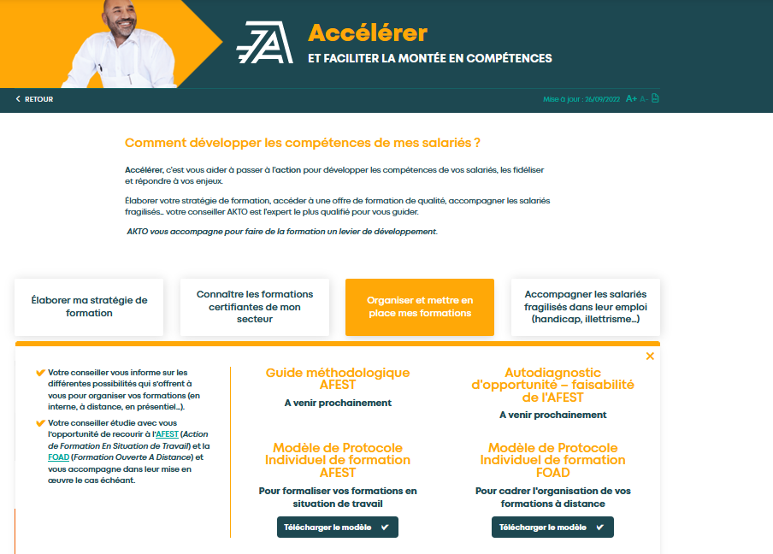

Slide 10
L’AUTODIAG AFEST ET SON GUIDE
UN OUTIL INCONTOURNABLE POUR BIEN DEMARRER UNE AFEST
Objectifs :
Faire prendre conscience à l’entreprise de ce qu’est l’AFEST et de ce que cela implique!
Analyser si l’AFEST est la modalité la plus pertinente au regard des besoins en compétences de l’entreprise et des individus
Analyser s’il est faisable pour l’entreprise de mettre en place une formation sous la modalité AFEST
Etablir un plan d’action, donner des recommandations à l’entreprise sur ce qu’elle doit prévoir pour mettre en œuvre une AFEST.

Slide 11
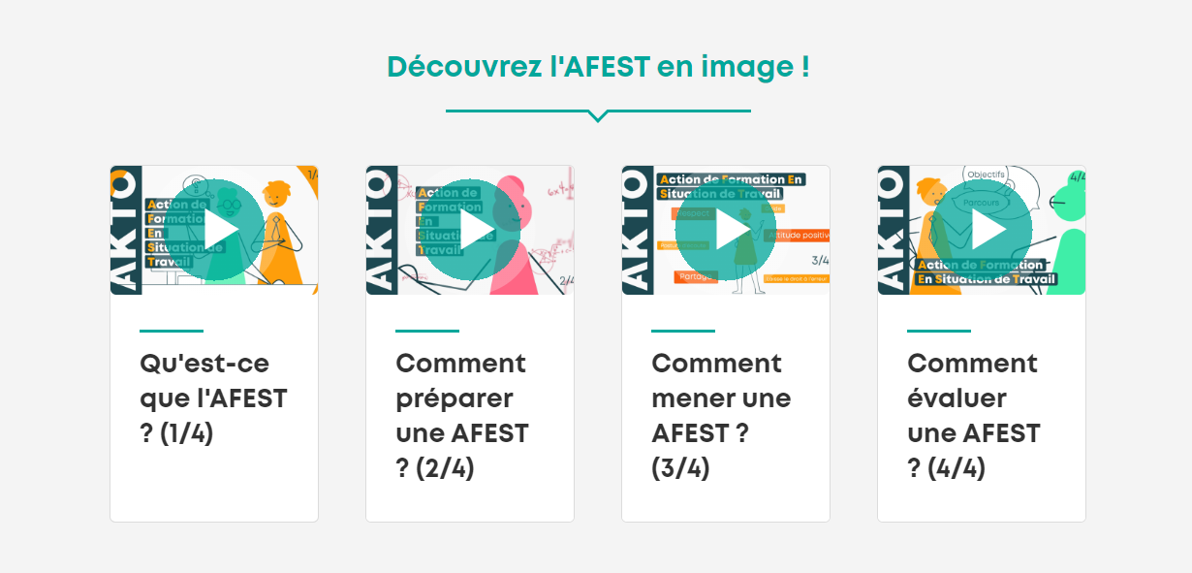
LES TUTOS AFEST
https://www.akto.fr/organiser-formation/afest/

Slide 12
L’AFEST dans le Travail Temporaire

Slide 13
Formation classique en EU VS AFEST
Formation classique en EU :
La formation se réalise tout ou partie sur le site de l’EU
Hors situation de production
Lieux / salles dédiés à la formation
Non soumis à productivité
Présence permanente du formateur
OF externe
Engagement des parties pour les CIPI / CDPI
Formation AFEST intérimaires en EU:
La formation se réalise sur le site de l’EU
En situation de production
Lieu d’apprentissage non distinct du lieu de travail
Non soumis à productivité / droit à l’essai - erreur
Présence permanente du formateur AFEST
OF externe
Protocole AFEST et engagement des parties obligatoire tous dispositifs
La formation en EU = Modalité présentielle délocalisée (dans les locaux de l’EU au lieu de ceux de l’OF) Hors situation de production. Programme classique de formation précisant les modalités de réalisation et garantissant le « hors production/ productivité » et « locaux dédiés »
AFEST = Formation en situation de travail respectant le cadre précis de l’AFEST (analyse activité du travail, phases réflexives, mises en situation, évaluations…)

Slide 14
Les enjeux et décisions de la Branche
Les Enjeux :
Garantir et Sécuriser les conditions de réalisation des parcours en AFEST pour les salariés intérimaires, en impliquant l’ensemble des acteurs
prévenir les risques associés à cette modalité pédagogique (usage non conforme des fonds de formation tel que des formations « sur le tas », des formations/intégrations, formations adaptation au poste de travail)
S’assurer de la qualité du parcours de formation avec le concours d’OF compétent en AFEST
Les Décisions de la CPNE :
Un OF obligatoire avec N° déclaration activité à jour de ses obligations en matière de qualité
Si des salariés d’une EU sont mis à disposition de l’OF en tant que formateur AFEST(cadre légal du prêt de personnel à but non lucratif), ils doivent disposer :
- de capacités pédagogiques permettant d’accompagner les mises en situations
- du temps nécessaire alloué à l’activité de formation en situation de travail
Un « protocole de formation AFEST intérimaires en engagement des parties », pièce obligatoire à la constitution d’un dossier de formation, tout dispositif confondu, fixant les conditions de réalisation du parcours AFEST.

Slide 15
Les acteurs de l’AFEST intérimaires et rôles
OF:
Analyse l’activité du travail avec l’EU
Conçoit le parcours (peut désigner un référent AFEST)
Anime la formation (désigne un/ des formateurs AFEST)
Le formateur AFEST peut-être :
Un formateur salarié de l’OF
Un formateur non salarié de l’OF (par exemple salarié de l’EU dans le cadre de la mise à disposition de personnel à but non lucratif)
Evalue la formation / Bilan
Parcours AFEST Intérimaires
OF
EU
Salarié intérimaire
ETT
ETT :
Etudie l’opportunité AFEST avec AKTO
Etudie la faisabilité du parcours AFEST avec l’EU
Choisit le prestataire de formation
Est destinataire de l’analyse de l’activité du travail
Finance le parcours de formation
Suit le parcours de formation
Est destinataire des résultats des évaluations
EU :
Participe à l’analyse de l’activité du travail avec l’OF
Met à disposition locaux et équipements
Intègre l’AFEST dans l’organisation et la planification du travail
Aménage les situations de travail pour qu’elles deviennent apprenantes
Salarié Intérimaire :
Suit la formation
Est destinataire des résultats des évaluations

Slide 16
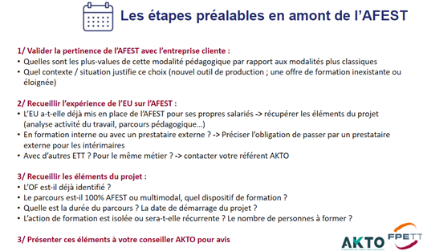
LES POINTS CLES

Slide 17
Points de vigilance
L’AFEST ne doit pas concerner des actions relatives à l’intégration ou à l’adaptation au poste du salarié
L’AFEST doit permettre d’obtenir des compétences transférables
L’AFEST est idéale lorsque la zone géographique n’est pas couverte par un OF compétent
L’agence se doit d’assurer et de veiller à l’adhésion/implication des acteurs pour garantir le bon déroulement de l’action

Slide 18
Zoom sur les critères de prises en charge TT

Slide 19
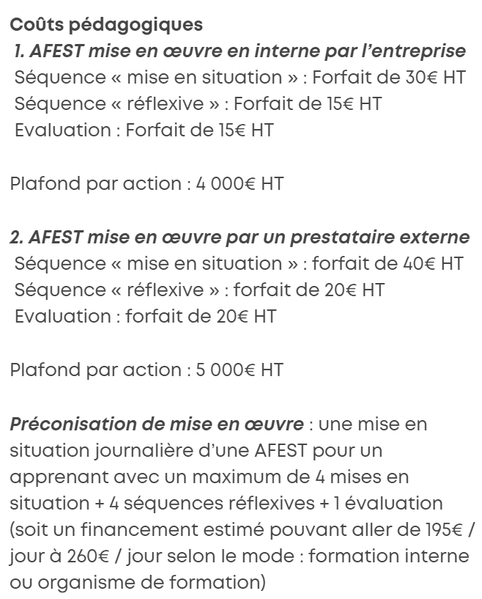
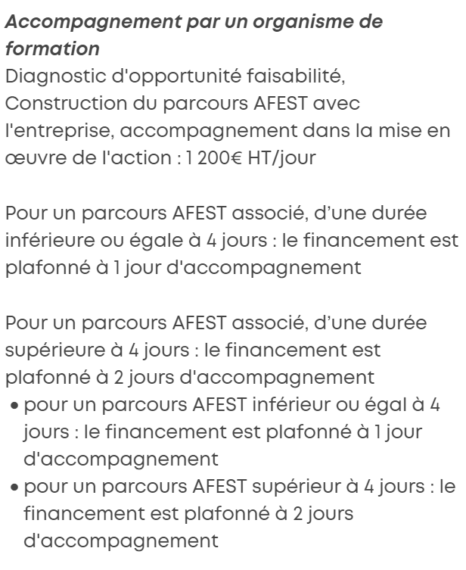
Plan de développement des compétences AFEST (moins 50 salariés)

Slide 21
Merci!

